Slide 1

ICEG
REVIEW COMITE
27/02/2025
WIFI:
https://bezoekersregistratie.vlaanderen.be/wifi/zelfregistratie

Slide 2
Welcome & agenda of the meeting

Slide 3
AGENDA
TOPIC | SPEAKER | TIMING
Welcome and agenda | Review Comité | 14u00 – 14u05
Observatorium | Ivy Van De Kerchove | 14u05 - 14u20
Roadmap belgif website | Bert Van Nuffelen, Bart Hanssens & Eveline Vlassenroot | 14u35 – 14u50
Interoperable Europe Act | Ziggy Vanlishout | 14u20 - 14u35
Status ICEG agreement | Marc Bruyland | 14u50 - 15u05
Code Régional de la Donnée | Eric Auquiere | 15u05 - 15u20
Draft agenda items for ICEG Management committee (25/04) | Review Comité | 15u20 - 15u35
Networking drink | Review Comité | 15u35 - ...

Slide 4
Observatorium Ivy Van De Kerchove

Slide 5

Grensoverschrijdend Obervatorium Observatoire Transfrontalier
What
Strategic project within the Interreg VI program France-Wallonia-Flanders
Objectives
100% financed by EFRO​
Total budget of €15,000,000 (7.4 million euros already allocated)​
Approved on September 30, 2024, project runs until the end of 2029
Improving the availability of geographic and statistical data through a cross-border interoperability solution, to support better policy decisions
Strengthening cooperation and communication between public institutions on both sides of the border
Better structuring and harmonizing data (analysis) within the collaboration zone

Slide 6

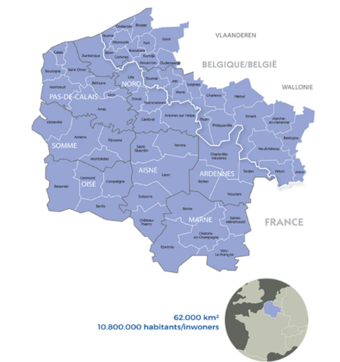


Project partners
Digitaal Vlaanderen
Provincie Oost-Vlaanderen
Provincie West-Vlaanderen
Provinciale Ontwikkelingsmaatschappij West-Vlaanderen
Wallonie-Bruxelles International
SPW Digital
IWEPS
BEP
Développement du Hainaut
Province de Luxembourg
Grand Est Region
Le conseil régional des Hauts-de-France
Secrétariat général pour les affaires régionales Hauts-de-France (SGAR)
Conseil départemental du Pas-de-Calais
Département du Nord

Slide 7
Project roadmap
Project consisting of 4 transversal work packages and several thematic work packages
Flanders is in charge for finding an adequate interoperability solution
Current scope for 2025: writing of the business case for final decision by steering committee
Notes:
Thematische WP:
Socio economische gegevens
Gezondheid
Water
Biodiversiteit
Werkgelegenheid en opleiding
Mobiliteit

Slide 8

Why do we knock on ICEG’s door?
ICEG governance / network might be relevant for:
Support on data standardization processes
Translation of OSLO standards towards French, could become very relevant for this project
Interoperability assessment of the to be chosen interoperability solution, by one of the NCA’s
Notes:
NCA’s
Vlaanderen: Digitaal Vlaanderen → Ziggy Vanlishout
Wallonië: SPW Digital → Xavier Demarets
Frankijk: to be confirmed
(Brussels Hoofdstedelijk Gewest: Paradigm → Loïc Brelot lbrelot@paradigm.brussels → hier niet betrokken omdat het over Waals grondgebied gaat? TBC door Véronique)

Slide 9
Roadmap Belgif website Eveline Vlassenroot & Bert Van Nuffelen

Slide 10
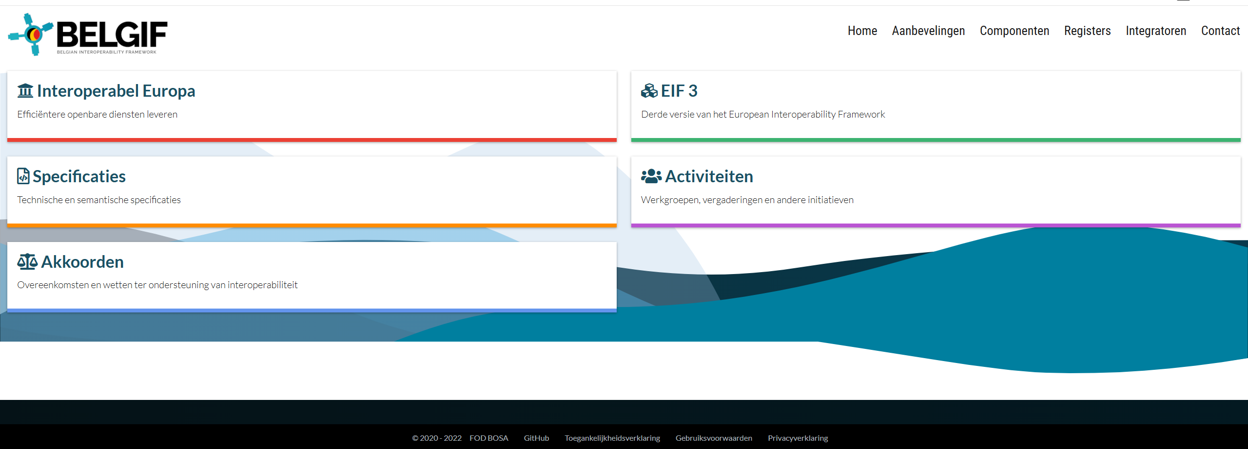
Belgif website

Slide 11
Motivation for update
Questions from stakeholders
Use case IMKL: User experience to find ICEG standards
Translation exercise
Included in the ICEG agreement 2025
Interoperable Europe Act
Publication interoperability solutions

Slide 12
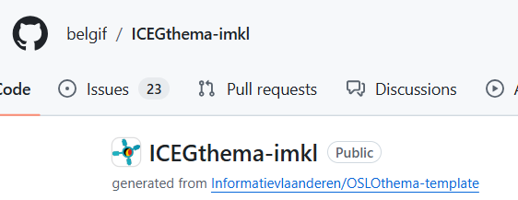
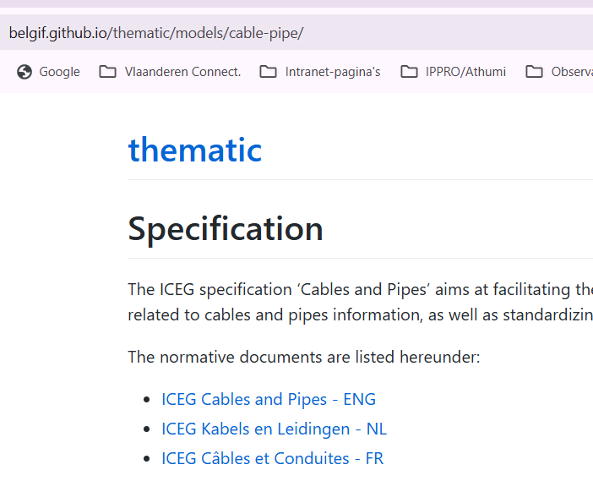
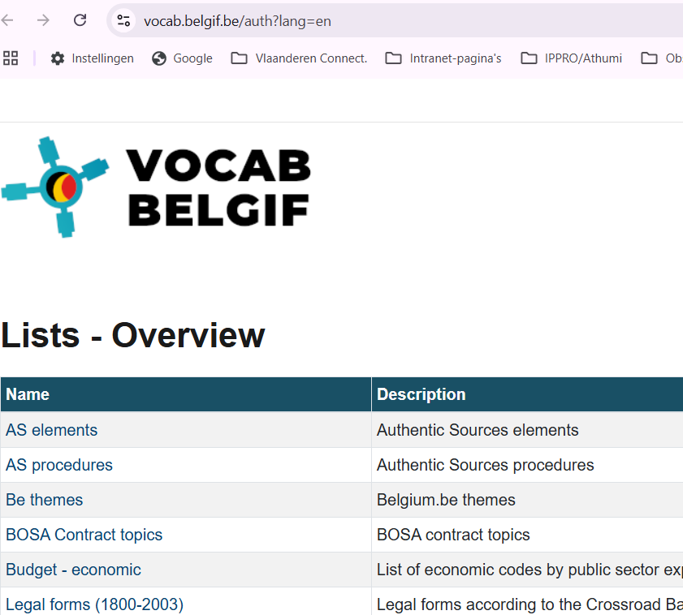
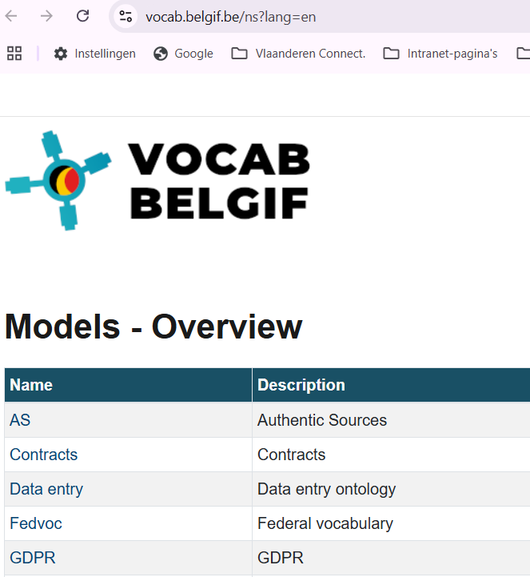
User experience (use case IMKL)
Backend (GitHub)
3 UI’s
Online Specification
(semantic model)
Codelists
(implementation model)
XSD-scheme
(implementation model)

Slide 13
Proposal
Belgif as a landing page for
Communciation about ICEG acitivities
Documentation of the ICEG Review meetings
Discovering the ICEG standards
Discovering Interoperable Europe Solutions
...
Other ideas?

Slide 14
Roadmap: first steps
Publication flow:
Test running 2 dockers (Bart H & Bert VN)
User Experience
Improve portal Belgif to make interoperability solutions (eg. ICEG Data Standards) findable
Set up content workflow

Slide 15
Interoperable Europe Act Ziggy Vanlishout

Slide 16
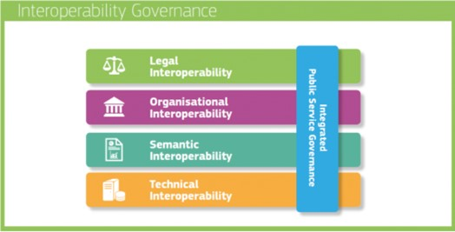
Interoperability
Interoperability is the ability of different systems, organizations, and countries to work together effectively and exchange data in a way that is understandable and usable for all parties involved.
The European Interoperability Framework (EIF) provides guidelines and recommendations to help overcome technical, semantic, organizational, and legal barriers to data exchange and collaboration between different government services and organizations

Slide 17

Importance of interoperability
Efficiency and Better Service Delivery: Interoperability enables governments to integrate and share data from different systems, streamlining processes and improving service delivery, leading to greater efficiency and better services.
Collaboration Between Governments: Interoperability promotes collaboration between governments, increasing overall government efficiency and improving services to citizens
Notes:
Voor lokale besturen is interoperabiliteit essentieel om efficiënter te kunnen werken en betere diensten te kunnen leveren aan hun burgers. Het maakt het mogelijk om gegevens uit verschillende systemen te integreren en te delen, waardoor processen worden gestroomlijnd en de dienstverlening wordt verbeterd. Bovendien bevordert interoperabiliteit samenwerking tussen lokale besturen en andere overheden, waardoor de algehele efficiëntie van de overheid wordt vergroot.

Slide 18

Interoperable Europe Act - Objectives
Facilitate and encourage data exchanges
Remove cross-border barriers
Three specific objectives:
Consistent, human-centered EU approach to interoperability
Reduce administrative burdens
Increase the efficiency of public services
Develop a governance structure for collaboration
Co-create an ecosystem of interoperability solutions
Notes:
•Doel: uitwisselingen tussen alle bestuursniveaus faciliteren en aanmoedigen, grensoverschrijdende belemmeringen en administratieve lasten wegnemen en zo de efficiëntie van overheidsdiensten in de hele Europese Unie vergroten
•Interoperabiliteit binnen en tussen overheden via 3 doelstellingen:
1.het garanderen van een consistente EU aanpak voor interoperabiliteit
2.het ontwikkelen van een EU governance-structuur voor interoperabiliteit
3.het co-creëren van een EU ecosysteem van interoperabiliteitsoplossingen voor de EU’s publieke sector
--> een gezamenlijk gedragen en coherent interoperabiliteitsbeleid van de openbare dienstensector in de EU
Deze verordening zal leiden tot een gezamenlijk interoperabiliteitsbeleid in de EU, wat de prestaties van de publieke sector zal verbeteren. Dit kan leiden tot aanzienlijke tijdbesparingen en kostenbesparingen voor zowel particulieren als bedrijven, en een opkomend netwerk van verbonden overheidsdiensten bevorderen. Original Content: De verwachting is dat deze verordening de komende jaren zal resulteren in een gezamenlijk gedragen en coherent interoperabiliteitsbeleid van de openbare dienstensector in de EU. Verbeteringen in de prestaties van de publieke sector dankzij de volledige implementatie van inter­operabiliteit op alle bestuursniveaus zou kunnen leiden tot een geschatte toename van het BBP van de EU met 0,4%. Particulieren kunnen tot 24 miljoen uur tijd per jaar besparen, ofwel 543 miljoen EUR. Bedrijven zouden 30 miljard uur tijd of 568 miljard EUR per jaar besparen. Indien enkel gekeken wordt naar grens­overschrijdende interoperabiliteit, dan worden de jaarlijkse kostenbesparingen hierdoor alleen al geschat op tussen de 5,5 en 6,3 miljoen EUR voor burgers, en tussen de 5,7 en 19,2 miljard EUR voor bedrijven. De verwachting is dat verbeterde interoperabiliteit ook zal leiden tot een opkomend netwerk van onderling verbonden overheidsdiensten, die nauw samenwerken om innovatie te bevorderen en versnipperde beleidsuitvoering te verminderen bij het realiseren van het Europese Digitale Decennium voor 2030.

Slide 19
Expected Benefits and Impact:
Coherent policy on interoperability
Increased performance of the public sector
Full implementation can lead to a GDP increase of 0.4%
Benefits for various groups:
150 million EU citizens in border regions,
2 million people commuting daily between member states,
citizens, businesses, and governments
Time savings for individuals:
up to 24 million hours per year, worth 543 million EUR
Time savings for businesses:
up to 30 billion hours per year, worth 568 billion EUR
Cost savings in cross-border interoperability:
5.5-6.3 million EUR per year for citizens,
5.7-19.2 billion EUR per year for businesses
Network of interconnected public services
Notes:
Deze verordening zal leiden tot een gezamenlijk interoperabiliteitsbeleid in de EU, wat de prestaties van de publieke sector zal verbeteren. Dit kan leiden tot aanzienlijke tijdbesparingen en kostenbesparingen voor zowel particulieren als bedrijven, en een opkomend netwerk van verbonden overheidsdiensten bevorderen. Original Content: De verwachting is dat deze verordening de komende jaren zal resulteren in een gezamenlijk gedragen en coherent interoperabiliteitsbeleid van de openbare dienstensector in de EU. Verbeteringen in de prestaties van de publieke sector dankzij de volledige implementatie van inter­operabiliteit op alle bestuursniveaus zou kunnen leiden tot een geschatte toename van het BBP van de EU met 0,4%. Particulieren kunnen tot 24 miljoen uur tijd per jaar besparen, ofwel 543 miljoen EUR. Bedrijven zouden 30 miljard uur tijd of 568 miljard EUR per jaar besparen. Indien enkel gekeken wordt naar grens­overschrijdende interoperabiliteit, dan worden de jaarlijkse kostenbesparingen hierdoor alleen al geschat op tussen de 5,5 en 6,3 miljoen EUR voor burgers, en tussen de 5,7 en 19,2 miljard EUR voor bedrijven. De verwachting is dat verbeterde interoperabiliteit ook zal leiden tot een opkomend netwerk van onderling verbonden overheidsdiensten, die nauw samenwerken om innovatie te bevorderen en versnipperde beleidsuitvoering te verminderen bij het realiseren van het Europese Digitale Decennium voor 2030.

Slide 20

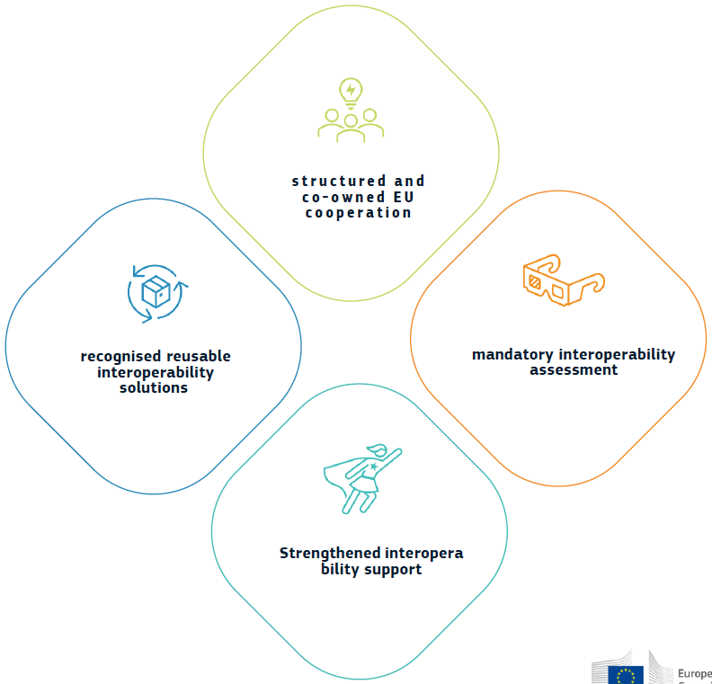
Key Pillars
Interoperability Assessments
Governance
Interoperability Solutions
Support Measures

Slide 21
Mandatory Interoperability Assessment
Application of the Regulation
Applies to all public bodies of the member states (national, regional, and local levels)
Responsible for the delivery and/or management of digital services
Obligations from January 12, 2025
New developments and planned changes in network and information systems
Conduct a prior interoperability assessment
Guidelines being drafted by the IEA board
Purpose of the Assessment
Effects of changes on cross-border digital services
Recommendations on applicable interoperability solutions
Support for the Assessment:
National competent authority (NCA)
Possible technical assistance from the European Commission
Notes:
Deze verordening geldt voor alle openbare lichamen van de lidstaten en verplicht hen om vanaf 12 januari 2025 een interoperabiliteitsbeoordeling uit te voeren voor geplande wijzigingen in netwerk- en informatiesystemen.
Dit is van toepassing op systemen die grensoverschrijdende digitale diensten aanbieden, met ondersteuning van bevoegde autoriteiten en de Europese Commissie.
Wat houdt een interoperabiliteitsbeoordeling in?
•Waarom moet een beoordeling plaatsvinden?
• zorgen dat bij het ontwerp van publieke sector ICT rekening wordt gehouden met interoperabiliteit
•Wat moet er beoordeeld worden?
• De gevolgen voor de grensoverschrijdende interoperabiliteit van de juridische, organisatorische, semantische en technische vereisten voor het IT-systeem
•Wanneer moet de beoordeling plaatsvinden?
• Alvorens er bindende beslissingen genomen worden over de juridische, organisatorische, semantische en technische vereisten voor het IT-systeem
•Wat moet de beoordeling minimaal inhouden?
• Een beschrijving van de geplande activiteiten en de gevolgen daarvan voor de grensoverschrijdende interoperabiliteit, met inbegrip van een kostenraming; Een beschrijving van de mate van afstemming op het Europees interoperabiliteitskader (IEF) en op de ‘Interoperabele Europe oplossingen’; Een beschrijving van de APIs die interactie tussen machines mogelijk maken met de gegevens die relevant worden geacht voor de grensoverschrijdende uitwisseling met andere netwerk- en informatiesystemen.
Original Content: De verordening is van toepassing op alle openbare lichamen van de lidstaten (nationaal, regionaal of lokaal) die netwerk- of informatiesystemen leveren of beheren waarmee overheidsdiensten digitaal kun­nen worden geleverd of beheerd. De verordening verplicht deze openbare lichamen om vanaf 12 januari 2025 een voor­afgaande interoperabiliteits­beoordeling uit te voeren van de mogelijke effecten van geplande wijzigin­gen in netwerk- en informatiesystemen die gebruikt worden om grensoverschrijdende digitale diensten aan te bieden, d.w.z. systemen die (mogelijk) gegevens van/naar een andere lidstaat gebruiken of uitwisselen. Deze interoperabiliteitsbeoordeling zal moeten worden uitgevoerd voordat bindende besluiten over het geplande project worden genomen, hierbij ondersteund door de nationale of regionale bevoegde autoriteiten, met mogelijke verdere technische bijstand van de Europese Commissie.

Slide 22
Governance - EU
Interoperable Europe Board
Establishment of the Interoperable Europe Board
Interoperable Europe community
Involvement of public and private stakeholders
Facilitates strategic cooperation between governments
Oversees interoperability solutions,
Label Interoperable Europe solution
Development and management of the European Interoperability Framework (EIF)
Annual strategic plan
coherence of solutions within Europe
Identifying user and operational needs
Identifying areas for further development
Mapping interoperability solutions
Setting priorities for collaboration
Notes:
De Europese Commissie richt de Interoperable Europe Board op om strategische samenwerking te faciliteren en advies te geven. Deze raad zal toezien op interoperabiliteitsoplossingen, het EIF ontwikkelen en jaarlijks een strategisch plan opstellen. Original Content: De Europese Commissie zal een Interoperable Europe Board oprichten die strategische samenwerking tussen de betrokken overheden faciliteert en advies verstrekt over de toepassing van deze verordening. De Interoperable Europe Board zal toezien op de samenhang van de binnen Europa ontwikkelde interopera­biliteitsoplossingen voor de grensoverschrijdende interoperabiliteit van netwerk- en informatiesystemen, en maatregelen voorstellen om ervoor te zorgen dat deze compatibel zijn met andere interoperabiliteits­oplossingen. Deze aanbevolen interoperabiliteits­oplossingen zullen het label Inter­operable Europe oplossing krijgen. De Interoperable Europe Board zal ook het Europees interoperabiliteitskader (EIF) verder ontwikkelen en een reeks aanbevelingen doen inzake juridische, organisatorische, semantische en technische interoperabiliteit, gericht aan alle entiteiten die binnen het toepassingsgebied van de verordening vallen. De Interoperable Europe Board zal een jaarlijks strategisch plan opstellen, de Interoperable Europe-agenda, om de verdere ontwikkeling van grensoverschrijdende interoperabiliteit van netwerk- en informatiesystemen te coördineren.

Slide 23
Interoperability Solutions
Ecosystem of interoperability solutions
Focus on reuse, co-creation, innovation, and creating public value
Various forms
Conceptual frameworks and guidelines,
Interoperability solutions cover legal, organizational, semantic, or technical aspects of interoperability
Label 'Interoperable Europe Solution'
Playbooks and governance methods,
Quality marks,
Reference architecture, technical specifications, or standards,
Concrete services and applications,
Documented technical components such as source code, including artifacts and artificial intelligence models
Notes:
De Europese Commissie zal een Interoperable Europe community oprichten. Deze zal publieke en particuliere belanghebbenden, inclusief burgers, betrekken. Ze zullen gebruikers- en operationele behoeften opsporen, ontwikkelingsgebieden identificeren en samenwerkingsprioriteiten vaststellen. Original Content: De Europese Commissie zal een Interoperable Europe community opzetten die publieke en particuliere belanghebbenden, met inbegrip van burgers, met deskundigheid op het gebied van grensoverschrijdende interoperabiliteit bij elkaar brengt en die gebruikers- en operationele behoeften opspoort, gebieden voor verdere ontwikkeling van interoperabiliteits­oplossingen in kaart brengt en prioriteiten voor samenwerking op het gebied van interoperabiliteit tussen overheden in de Europese Unie vaststelt.

Slide 24
Support Measures
Support projects
Innovation measures
Training
Board provides free training materials and online training programs
Peer reviews
Voluntary, with experts from other member states
Notes:
De Europese Commissie zal een Interoperable Europe community oprichten. Deze zal publieke en particuliere belanghebbenden, inclusief burgers, betrekken. Ze zullen gebruikers- en operationele behoeften opsporen, ontwikkelingsgebieden identificeren en samenwerkingsprioriteiten vaststellen. Original Content: De Europese Commissie zal een Interoperable Europe community opzetten die publieke en particuliere belanghebbenden, met inbegrip van burgers, met deskundigheid op het gebied van grensoverschrijdende interoperabiliteit bij elkaar brengt en die gebruikers- en operationele behoeften opspoort, gebieden voor verdere ontwikkeling van interoperabiliteits­oplossingen in kaart brengt en prioriteiten voor samenwerking op het gebied van interoperabiliteit tussen overheden in de Europese Unie vaststelt.

Slide 25
Take Away
Activities in ICEG review group and NCA-coordination group are strongly related - data standards are ‘interoperability solutions’ cfr IEA
- datastandards vs portal IEA (belgif, data.vlaanderen, ..)
- awareness creation on interoperability (iceg vs IEA)
- support & innovation measures
- strong interest from interoperable Europe in ao governance ICEG
- observatory to be test case for IOPA?
How do we make sure that activities stay aligned?

Slide 26
Status ICEG agreement Marc Bruyland

Slide 27
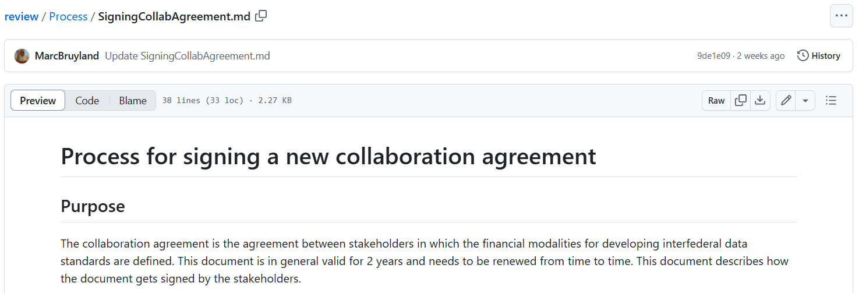
Signing Collaboration Agreement
Process steps
STEP 1: BOSA
PTA (Person to Act): Marc Bruyland
STEP 2: Vlaanderen
PTA: Eveline Vlassenroot
STEP 3: Brussels Gewest
PTA: Eric Auquière
STEP 4: Fédération Wallonie-Bruxelles
PTA: Alexandre Delalieu
STEP 5: Région wallonne
PTA: Dominique Buffet
STEP 6: Deutschsprachige Gemeinschaft
PTA: Dominique Buecken
https://github.com/belgif/review/blob/master/Process/SigningCollabAgreement.md

Slide 28
Code Régional de la Donnée Eric Auquiere

Slide 29
Draft agenda items for ICEG Management Comité (25/04) Review Comite

Slide 30
Topics for ICEG Management Meeting 25/04/2025
...
Who will present these topics?

Slide 31
Other?

Slide 32
Planning
Date | Meeting | Location
27/02/2025 | ICEG Review Comite | TBD
25/04/2025 | ICEG Management Comite | Online - 10:00-12:00
13/06/2025 | ICEG Review Comite | TBD
25/06/2025 | ICEG Management Comite | Online - 10:00-12:00
25/09/2025 | ICEG Review Comite | TBD
16/10/2025 | ICEG Management Comite | Online - 10:00-12:00
04/12/2025 | ICEG Review Comite | TBD
17/12/2025 | ICEG Management Comite | Online - 10:00-12:00

Slide 33
Networking drink

